Slide 1
Abstractive Text Summarization on Vietnamese news
Group 3
Trương Đăng Nghĩa - 20521658
Ngô Đức Học - 20521354
Phạm Quang Huy - 20521412
Ngô Thị Hiền Minh – 2052165
CS313.023
Lecturer: Mr. Võ Nguyễn Lê Duy

Slide 2
Table of contents
Chapter 1
Chapter 2
Chapter 3
Chapter 4
Chapter 5
Chapter 6
Introduction
Dataset
EDA
Model
Result and Evaluation
Conclusion

Slide 3
01
Introduction

Slide 4
Introduction
Hiện nay, lượng thông tin trên internet tăng lên đáng kể, đặt ra thách thức lớn cho việc tiếp cận và xử lí thông tin của con người.
Để giải quyết vấn đề này, các mô hình tóm tắt văn bản tự động được phát triển. Thay vì phải đọc và rút trích thông tin từ một bài báo dài, người đọc bây giờ có thể dễ dàng truy cập vào nội dung chính thông qua quá trình tóm tắt tự động.
Các mô hình tóm tắt văn bản được chia làm hai loại:
Hướng rút trích (extractive)
Hướng trừu tượng (abstractive)
Trong nghiên cứu này, chúng tôi tập trung vào mô hình trừu tượng vì tính linh hoạt của nó
Mô tả vấn đề:
Input: Một văn bản tiếng Việt bao gồm nhiều câu
Output: Một câu tóm tắt bao gồm nội dung tóm tắt văn bản trên
Notes:
Rút trích (extractive): Các mô hình trong hướng này sẽ chọn ra các câu quan trọng trong văn bản để trả về cho người dung mà không làm thay đổi về mặt ngữ pháp và từ vựng. Ưu điểm của phương pháp này là tóm tắt các câu quan trọng mà không làm thay đổi câu. Tuy nhiên, nếu một văn bản quá dài và chứa nhiều thông tin quan trọng, giữ lại quá nhiều câu có thể không phải là phương pháp tối ưu.
Trừu tượng (abstractive): Các mô hình của loại này sẽ phụ thuộc vào văn bản gốc để tạo ra một câu tóm tắt. Câu tóm tắt này có thể thay đổi cả về ngữ pháp và từ vựng nhưng vẫn mang ý nghĩa chính của nội dung văn bản.

Slide 5
02
Dataset

Slide 6
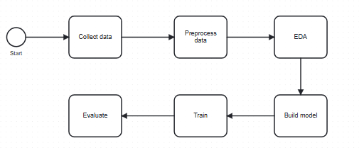
Dataset
General Process
Có 3 bước chính:
Thu thập và xử lí tiền dữ liệu
Phân tích và khám phá dữ liệu (EDA)
Xây dựng, huấn luyện và đánh giá mô hình
Tập dữ liệu chứa các văn bản không cấu trúc nên gây khó khăn cho việc áp dụng cho mô hình một cách trực tiếp, vì vậy chúng tôi tiền xử lí bằng cách chuyển đổi chữ hoa thành chữ thường, loại bỏ teencode và stopword , thay thế từ viết tắt thành từ đầy đủ và sửa lỗi chính tả để cải thiện hiệu suất tính toán
Notes:
Thu thập và tiền xử lý dữ liệu: giai đoạn này khá quan trọng để chuẩn bị dữ liệu và tạo ra nguồn dữ liệu huấn luyện chất lượng tốt cho mô hình học.
Phân tích và khám phá (EDA) toàn bộ tập dữ liệu, mục tiêu là tìm ra thông tin quan trọng trong tập dữ liệu để thiết lập đầu vào phù hợp cho mô hình.
Quá trình xây dựng, huấn luyện và đánh giá mô hình. Ở giai đoạn này, chúng tôi sẽ thiết lập các lớp của mô hình và dựa vào quá trình phân tích ở trên để thiết lập siêu tham số cho mô hình. Sau khi huấn luyện, chúng tôi sẽ sử dụng các chỉ số thích hợp để đánh giá mức độ hoạt động của mô hình.

Slide 7
Dataset
Collecting data
Source: Được thu thập từ Báo Dân Trí và VnExpress
Shape: 23248 * 4
Codebook:
No. | Name | Description | Range
1 | topic | describe a topic of news | 16 topic
2 | title | header of news | text
3 | text | full content of news | text
4 | summary | brief content of news | text
Notes:
Tập dữ liệu được thu thập từ Báo Dân Trí và VnExpress bao gồm 23.248 dòng. Mỗi dòng được biểu diễn bởi 4 cột: chủ đề, tiêu đề, nội dung và tóm tắt.

Slide 8
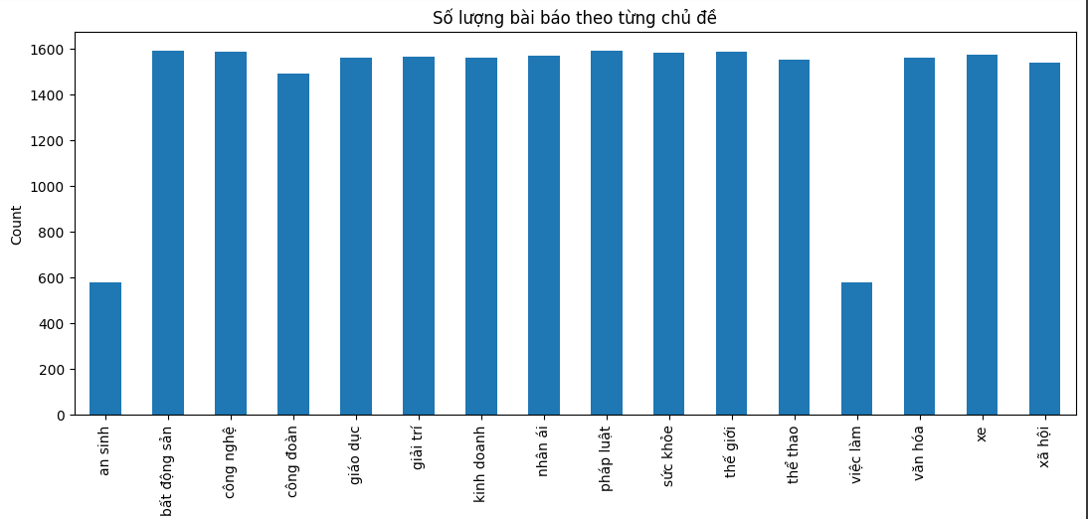
Dataset
Collecting data
Gồm 16 chủ đề: An sinh, BĐS, Công nghệ, Công đoàn, Giáo dục, Giải trí, Kinh doanh, Nhân ái, Pháp luật, Sức khỏe, Thế giới, Thể thao, Việc làm, Văn hóa, Xe và Xã hội
Mỗi chủ đề thu thập khoảng 1500 bài báo
Notes:
Hình trên cho thấy tập dữ liệu này khá cân bằng ở mỗi nhãn. Do đó, chúng ta có thể kỳ vọng rằng mô hình có thể học từ vựng một cách đồng đều trên các chủ đề mà không bị thiên vị về một chủ đề cụ thể. Sau khi thu thập dữ liệu, chúng ta tiến hành tiền xử lý.

Slide 9
Dataset
Preprocessing data
Đối với toàn bộ dữ liệu
Loại bỏ các hàng dữ liệu không có nội dung và các bài báo có văn bản quá ngắn khỏi tập dữ liệu
Loại bỏ hàng dữ liệu trùng lặp
Loại bỏ các hàng ít hơn 200 từ
Đối với mỗi dữ liệu trong text và summary:
Chuẩn hóa dấu câu (một vài trường hợp sẽ được chuyển thành dấu chấm)
Loại bỏ khoảng trắng dư thừa và các kí tự đặc biệt
Loại bỏ thông tin bổ sung trong ngoặc đơn
Sau quá trình này, ta chỉ giữ lại cột text và summary. Kích thước của tập dữ liệu sau quá trình tiền xử lí sẽ là 20792 * 2
Notes:
Chuẩn hóa dấu câu (một vài trường hợp sẽ được chuyển thành dấu chấm ví dụ như chuyển dấu 3 chấm thành 1 dấu chấm)
Loại bỏ thông tin bổ sung trong ngoặc đơn. VD: Thông tin về nguồn gốc cụ thể của một định nghĩa nào đó

Slide 10
03
EDA (Exploratory Data Analyst)

Slide 11
EDA
Tiến hành khảo sát 4 tham số: Số từ dài nhất và dài nhất trong một text. Số từ dài nhất và ngắn nhất trong một summary.
Kết quả:
Số từ dài nhất trong text: 9647
Số từ ngắn nhất trong text:48
Số từ dài nhất trong summary:140
Số từ ngắn nhất trong summary: 9
80% độ dài text < 811
80% độ dài của summary < 47

Slide 12
04
Model

Slide 13
Model
Chia tập dữ liệu thành 3 phần: Train – Validation – Test với tỉ lệ 8:1:1
Mô hình sử dụng: ViT5, BARTpho, mT5
Tham số sử dụng để huấn luyện mô hình:
epoch = 3
per_device_train_batch_size = 2
per_device_test_batch_size = 2
Learning_rate = 1e - 4
Phương pháp đánh giá: Sử dụng ROUGE
ROUGE-1
ROUGE-2
ROUGE-L
Notes:
Trong các nhiệm vụ sinh văn bản, có hai phương pháp đánh giá mô hình phổ biến: BLEU [12] và Rouge. Đặc biệt trong lĩnh vực tóm tắt văn bản, đánh giá Rouge được sử dụng phổ biến hơn nên chúng tôi đã sử dụng ROUGE (tính toán mức độ tương đồng giữa văn bản gốc và văn bản tóm tắt, có 2 loại là ROUGE-N và ROUGE-L) bao gồm:
ROUGE-1: (thuộc ROUGE-N) đo lường độ chính xác của các từ đơn (unigram) trùng nhau giữa bản tóm tắt và văn bản nguồn
ROUGE-2: (thuộc ROUGE-N) đo lường độ chính xác của các cặp từ (bigram) trùng nhau giữa bản tóm tắt và văn bản nguồn
ROUGE-L: đo lường độ chính xác của dãy từ dài nhất (longest common subsequence) giữa bản tóm tắt và văn bản nguồn

Slide 14
05
Result and Evaluation

Slide 15
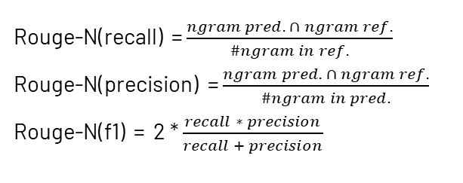
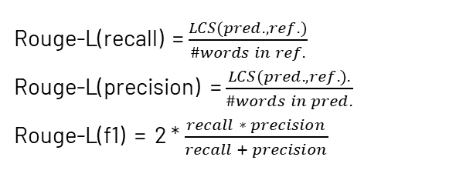
Result and Evaluation
ROUGE-1, ROUGE-2 và ROUGE-L đều có 3 trường hợp đánh giá:
Precision: dựa trên số lượng n-gram trùng lặp giữa câu dự đoán và câu tham chiếu rồi chia cho tổng số n-gram của câu dự đoán
Recall: tương tự như precision nhưng chia cho tổng n-gram của câu tham chiếu
f1: là sự kết hợp của độ chính xác và độ phủ
Rouge-N(recall) = $\frac{ngram pred. ∩ ngram ref.}{\#ngram in ref.}$
Rouge-N(precision) = $\frac{ngram pred. ∩ ngram ref.}{\#ngram in pred.}$
Rouge-N(f1) = 2 * $\frac{recall ∗ precision}{recall + precision}$
Rouge-L(recall) = $\frac{LCS(pred., ref.)}{\#words in ref.}$
Rouge-L(precision) = $\frac{LCS(pred., ref.).}{\#words in pred.}$
Rouge-L(f1) = 2 * $\frac{recall ∗ precision}{recall + precision}$

Slide 16
Result and Evaluation
Result
Model | ROUGE-1 | ROUGE-2 | ROUGE-L
mT5 | 0.507 | 0.193 | 0.336
BARTpho | 0.575 | 0.258 | 0.370
ViT5 | 0.587 | 0.282 | 0.389
Notes:
Để đánh giá kết quả của mô hình, chúng tôi sử dụng 3 phép đo Rouge-1, Rouge-2 và Rouge-L trong trường hợp f1.
Tất cả ba mô hình đều cho ra kết quả khá tốt. Trong đó, ViT5 là mô hình có chỉ số tốt nhất.
Do mô hình này được huấn luyện trên cùng một loại vấn đề (tóm tắt văn bản) và cùng lĩnh vực dữ liệu như nghiên cứu này (nguồn dữ liệu được thu thập từ các báo điện tử tiếng Việt).
Trong khi đó, mT5 là một mô hình đa ngôn ngữ, có nghĩa là nó không tập trung vào bất kỳ ngôn ngữ cụ thể nào, vì vậy kết quả của mô hình này thấp hơn hai mô hình khác tập trung vào ngôn ngữ tiếng Việt.

Slide 17
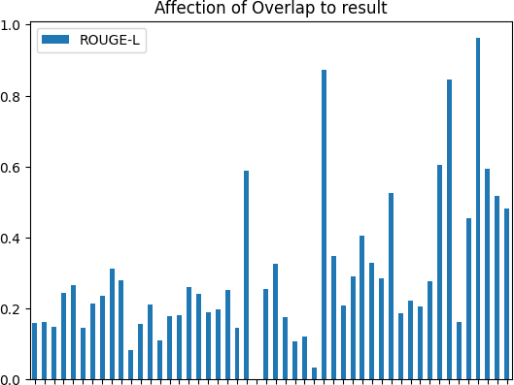
Result and Evaluation
Error analyst
Tính toán sự tương đồng giữa các câu tóm tắt tại cột summary và nội dung bài báo tại cột text.
Kết quả trả về cho thấy các câu tóm tắt hầu như chính xác
Vẫn tồn tại các trường hợp mà sự tương đồng thấp hoặc bằng 0
Sự tương đồng càng cao, hiệu suất mô hình càng tốt
Notes:
tính toán dựa trên các cặp từ (2-grams)
để đảm bảo chất lượng của mô hình, điều cần làm là cải thiện chất lượng của các câu tóm tắt trong các dòng có sự tương đồng thấp và loại bỏ các dòng dữ liệu nhiễu (VD: các dòng có nội dung hoàn toàn bằng tiếng anh)

Slide 18
06
Conclusion

Slide 19
Conclusion
Advantage
Xây dựng được mô hình tóm tắt văn bản Tiếng Việt
Xây dựng được tập dữ liệu tiếng Việt thông qua các trang báo điện tử Việt Nam
Hiểu rõ hơn về kiến thức trong lĩnh lực tóm tắt văn bản
Limitation
Do hạn chế về thời gian và cơ sở hạ tầng nên chỉ huấn luyện được mô hình với các tập tham số nhỏ
Chưa thể hiện được sự đáng tin cậy của mô hình
Development
Tập trung cải thiện chất lượng dữ liệu, chạy mô hình với tham số lớn hơn để đem lại kết quả chính xác hơn
Dự định xây dựng mô hình Seq2Seq và Transformer trên tập dữ liệu này để so sánh, làm rõ ưu và nhược điểm của các mô hình

Slide 20
Thank you for listening!

